Slide 1
Studia w USA
Michał Borek

Slide 2
Coś o mnie
Studiuję na Michigan State University (MSU)
Mój kierunek to ‘Computational Data Science’
Jestem ULA w CSE 102 (Wstęp do programowania)
Biorę udział w projekcie AI i ML - Sign Language Translator

Slide 3
Jak wygląda rekrutacja?
SAT/ACT
Oceny
Eseje
Referencje
Zajęcia dodatkowe
IB - dodatkowo

Slide 4
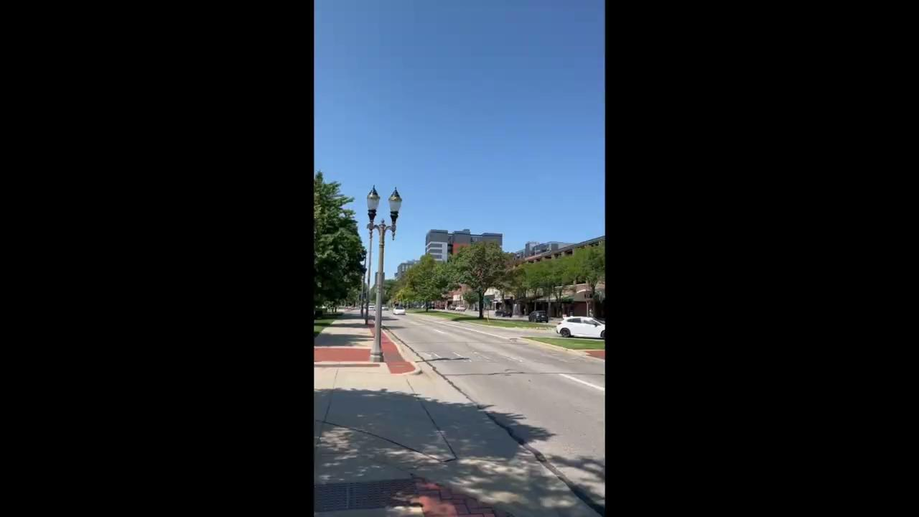
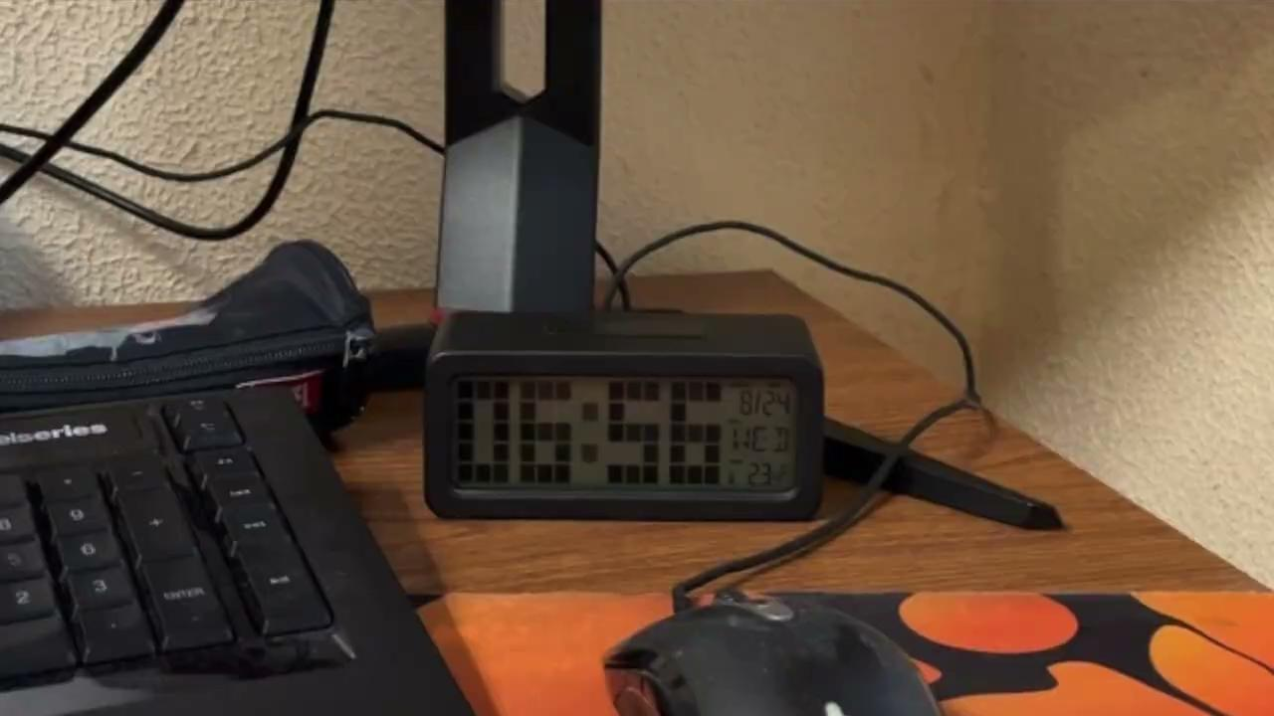
Życie na kampusie

Slide 5
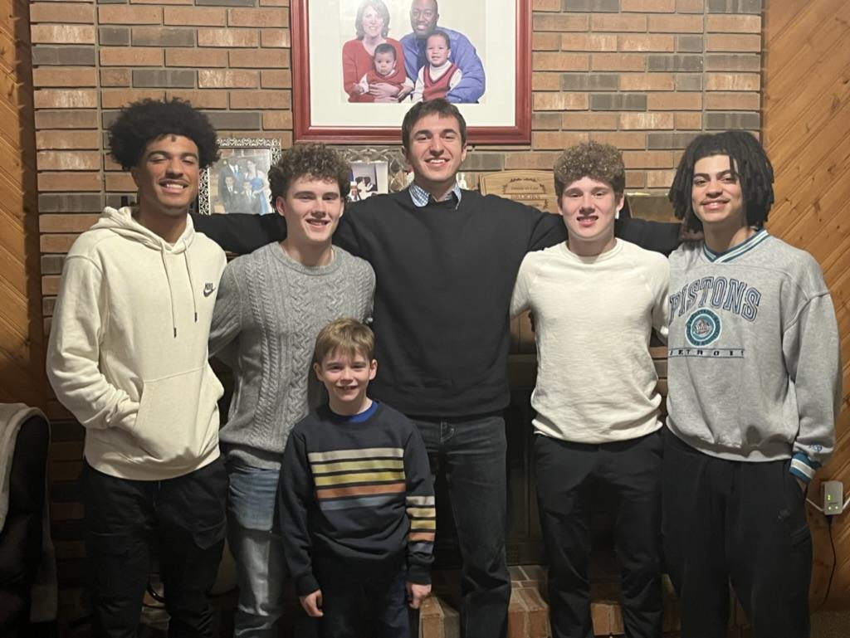
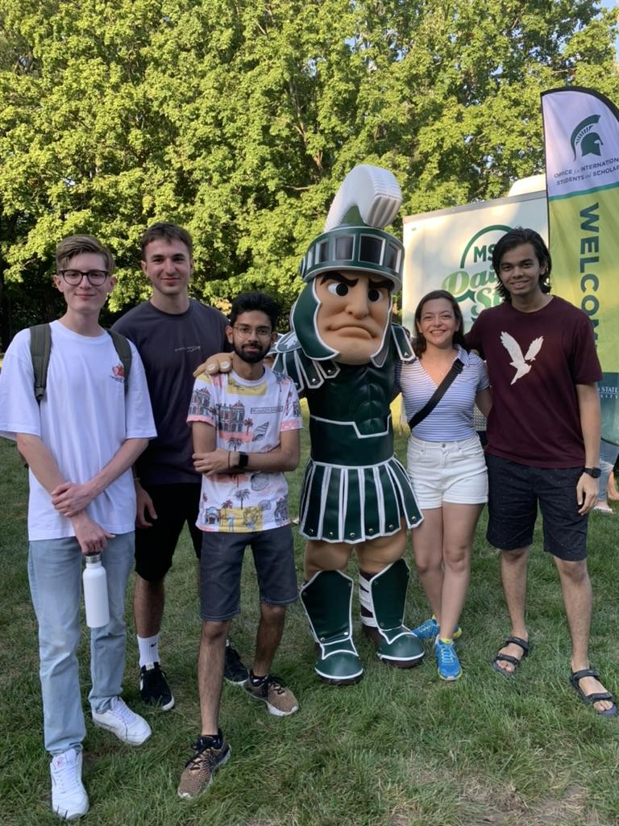
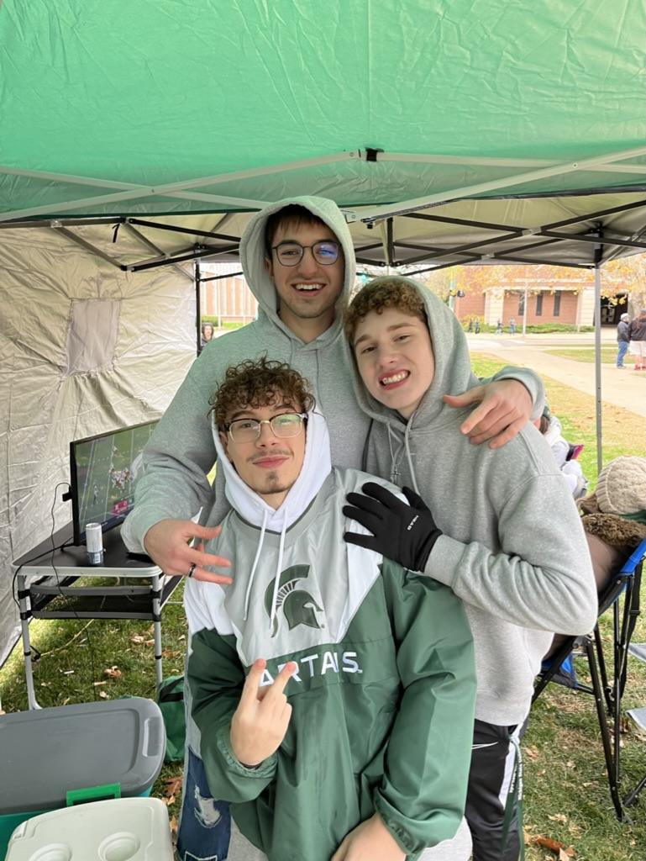
Różne kultury

Slide 6
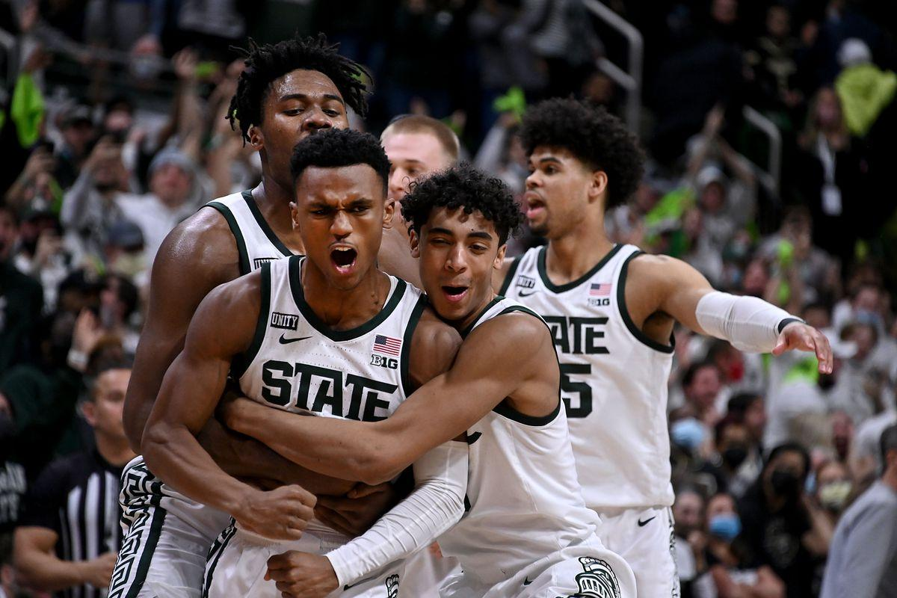
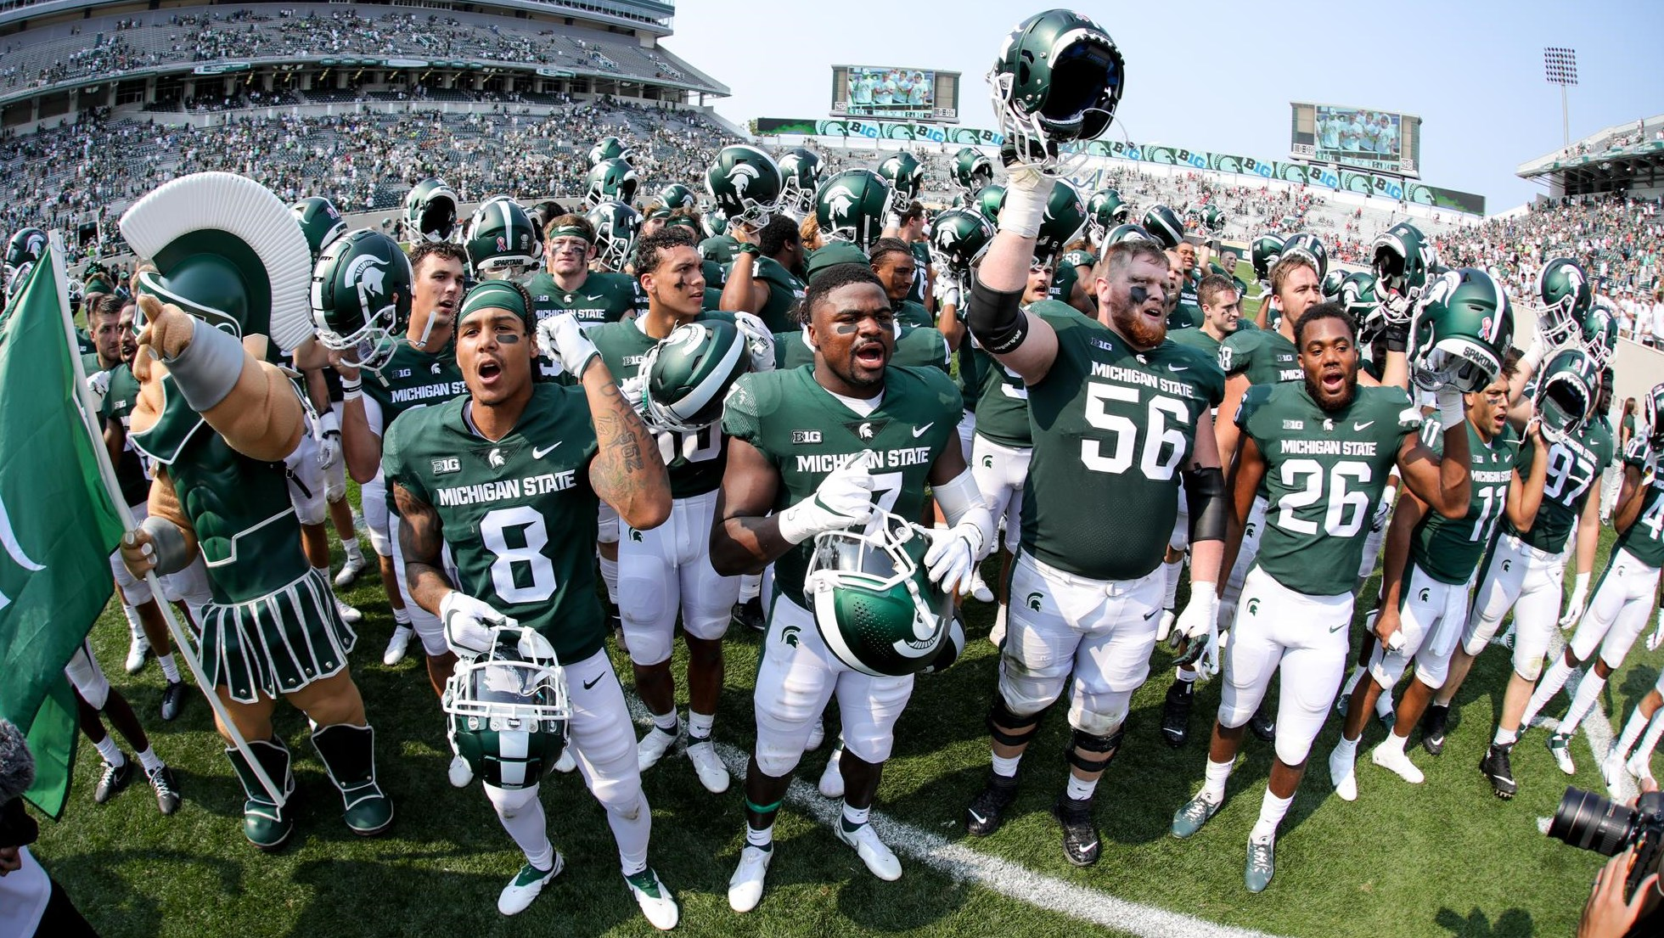
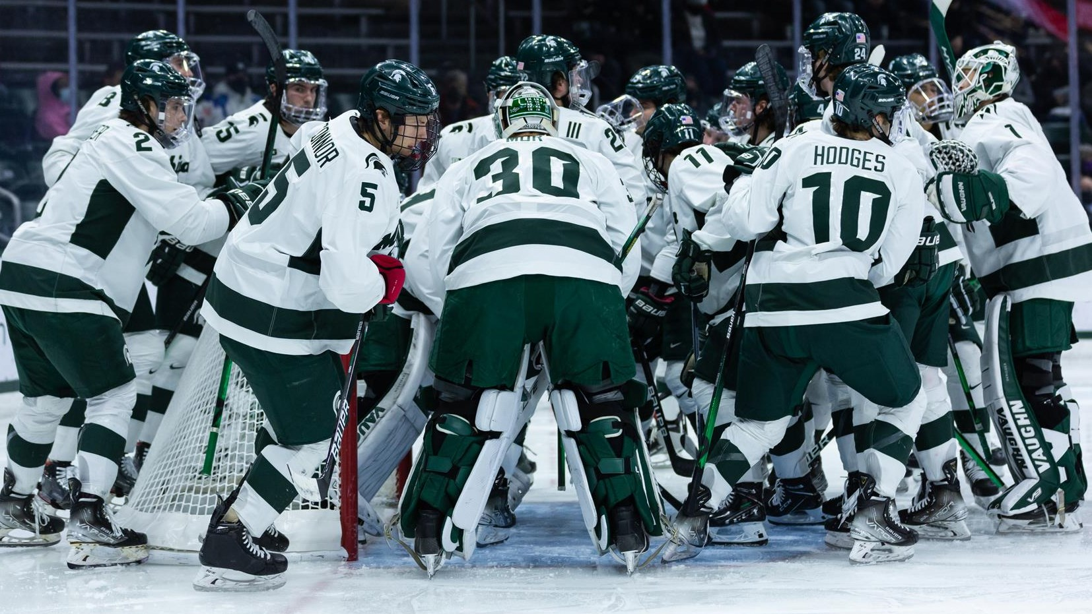
Sport

Slide 7
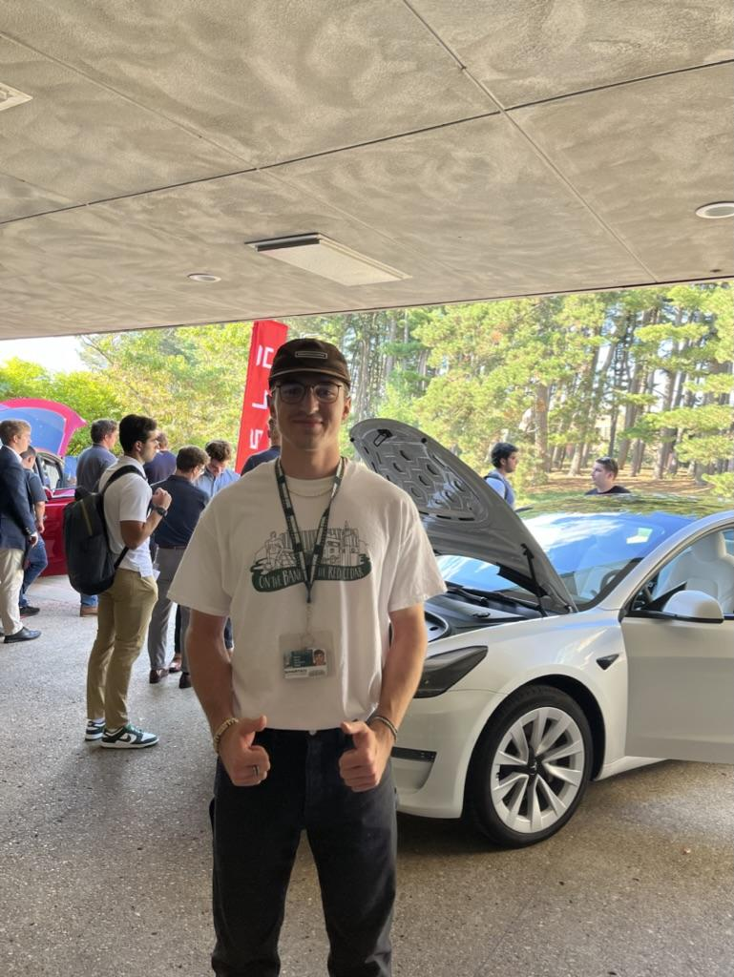
Możliwości

Slide 8
Pytania?

